Slide 1
Formation
PHP et Base de données
Anthony MELIN
Dylan MIELOT

Slide 2
Questionnaire avant TP
Lien du questionnaire dans le chat.

Slide 3
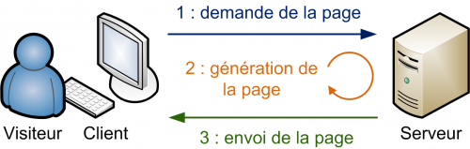
Rappels PHP
Langage de programmation exécuté par un serveur HTTP

Slide 4
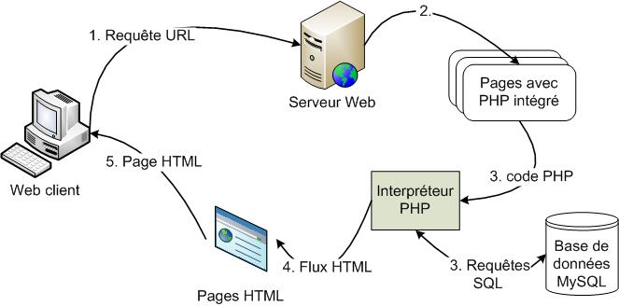
Accès a la base de données
Communication avec la base de données via PHP
Utilisation du langage SQL pour formuler des requêtes.
En résumé :
PHP > SQL > HTML > CSS

Slide 5
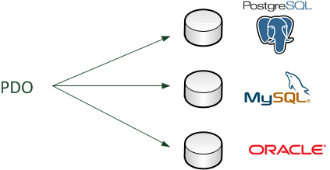
Classe PDO
PHP Data Objects : accéder à une base de données avec PHP

Slide 6
Classe PDO - Connexion
Classe PDO → Création d’un objet PDO avec new PDO();
Nécessite le type de base de données, le nom de l’hôte, le nom de la base, l’utilisateur et le mot de passe.
TypeBase : Hote ; NomDeLaBase; <encodage> , NomUtilisateur, MotDePasse
Type de base de données
Nom de l’hôte
Nom de la base de données
Encodage (optionnel)
Nom de l’utilisateur
Mot de passe

Slide 7
FileZilla
Projet a télécharger sur Github (lien dans le chat)
FileZilla : envoi de fichier

Slide 8

Exercice 1 – Connexion a la base de données
Utilisez PDO pour créer la connexion vers la base de données
Type de base de données
Mdp
Nom de l’hôte
Nom de la base de données
Encodage (optionnel)
Nom de l’utilisateur
8

Slide 9
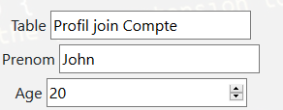


PDO – Requêtes
Méthode Query()
Contenu du champs table
Mauvaise solution → Injection SQL

Slide 10
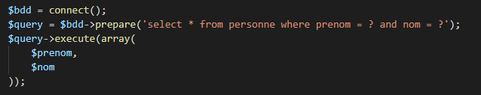
PDO – Requêtes préparées
Méthodes prepare() et execute()
Prepare : requête avec arguments en point d’interrogation
Execute : lance la requête et complémente les argument avec un tableau
Contenu des variables automatiquement sécurisé pour prévenir les risques d'injection SQL

Slide 11
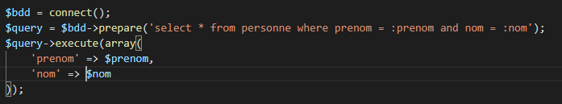
PDO – Requêtes préparées
Méthode prepare() et execute() avec marqueurs nominatifs
Avantages : requête plus lisible, surtout lorsqu’il y a beaucoup de variables

Slide 12
PDO – Fetch et FetchAll
Méthodes permettant de récupérer les données reçues par une précédente requête
Fetch → Récupère les données ligne par ligne
FetchAll → Récupère toute les données et les stockes dans un tableau

Slide 13
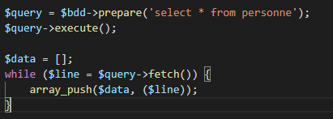
PDO – Fetch
Requête = Requête PDO
Tant que la requête retourne une ligne:
travail avec la ligne
Résultat : Tant que $reponse->fetch() renvoie une ligne, on insère la ligne dans le tableau $data.
Fetch renvoie « faux » lorsqu’il arrive a la fin des données, on sort alors de la boucle while.

Slide 14
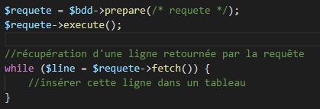
Exercice 2 – Récupération de données avec Fetch
Utilisez la méthode Fetch et remplissez un tableau $data avec les données récupérées

Slide 15

PDO – FetchAll
Résultat : Toutes les données reçus sont stockées dans le tableau $resultat

Slide 16
Exercice 3 – récupération de données avec FetchAll
Utilisez la méthode FetchAll et remplissez le tableau $data

Slide 17
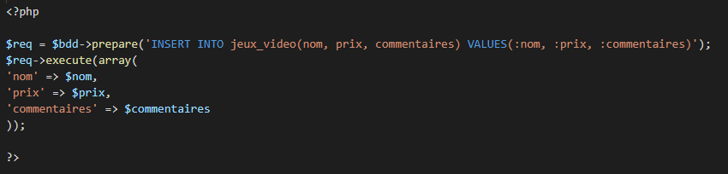
PDO – Insertion de données
Utilisation d’une requête préparée

Slide 18

Exercice 4 – Insertion de données
Tapez la requête permettant de réaliser l’insertion d’une personne

Slide 19
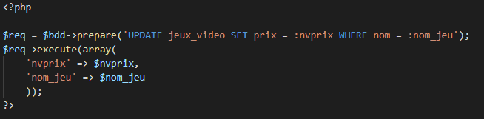
PDO – Modifier des données
Utilisation d’une requête préparée

Slide 20
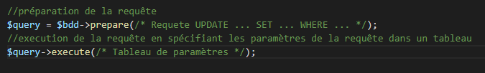
Exercice 5 – Modification de données
Tapez la requête permettant de modifier l’âge d’Anthony.

Slide 21
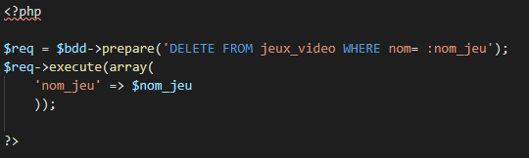
PDO – Suppression de données
Utilisation d’une requête préparée

Slide 22
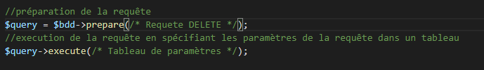
Exercice 6 – suppression de données
Tapez la requête permettant de vous supprimer de la table personne

Slide 23
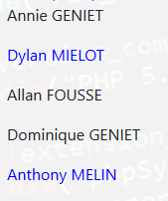
CSS
2 possibilités :
Mettre le CSS dans les balises HTML, avec l’attribut « style ».
Créer un fichier CSS et le lier a son fichier HTML
Résultat = Requete statut des personneS
Pour chaque personne dans personneS :
Si statut des personne = Etudiant
Affiche en bleu
Si statut des personne = Professeur
Affiche en noir

Slide 24


CSS
Exemple avec du CSS intégré aux balises HTML

Slide 25

Exercice 7 – Mise en forme
Utilisez du CSS afin de différencier les professeurs et les étudiants

Slide 26
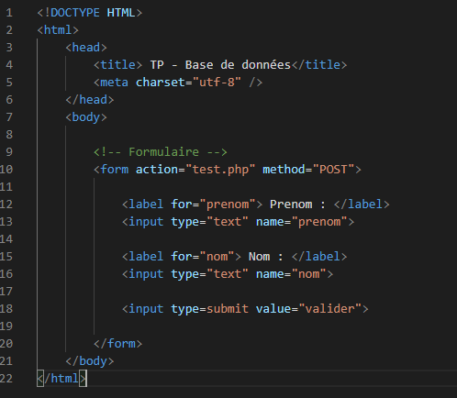
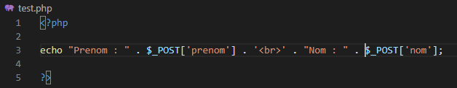

Formulaires
Affichage :

Slide 27
Exercice 8 – Formulaire
Créer un formulaire afin d’ajouter ou de supprimer une personne de la base de données

Slide 28
Mini projet
Création un formulaire d’inscription à Gphy
Saisie d’un étudiant
Consultation de la liste des étudiants
Coloration des étudiants selon l’option (imageur, biotech ou physio)

Slide 29
Questionnaire de fin

